Slide 1



TRƯỜNG TIỂU HỌC HÒA NGHĨA
CHÀO MỪNG
QUÝ THẦY, CÔ GIÁO VỀ DỰ GIỜ THĂM LỚP
Môn: Tiếng Việt Lớp 1
Giáo viên: Phạm Thị Mai Hưng

Slide 2
Tiết 2

Slide 3
Khởi động
Nghe bài hát: Cháu yêu bà

Slide 4
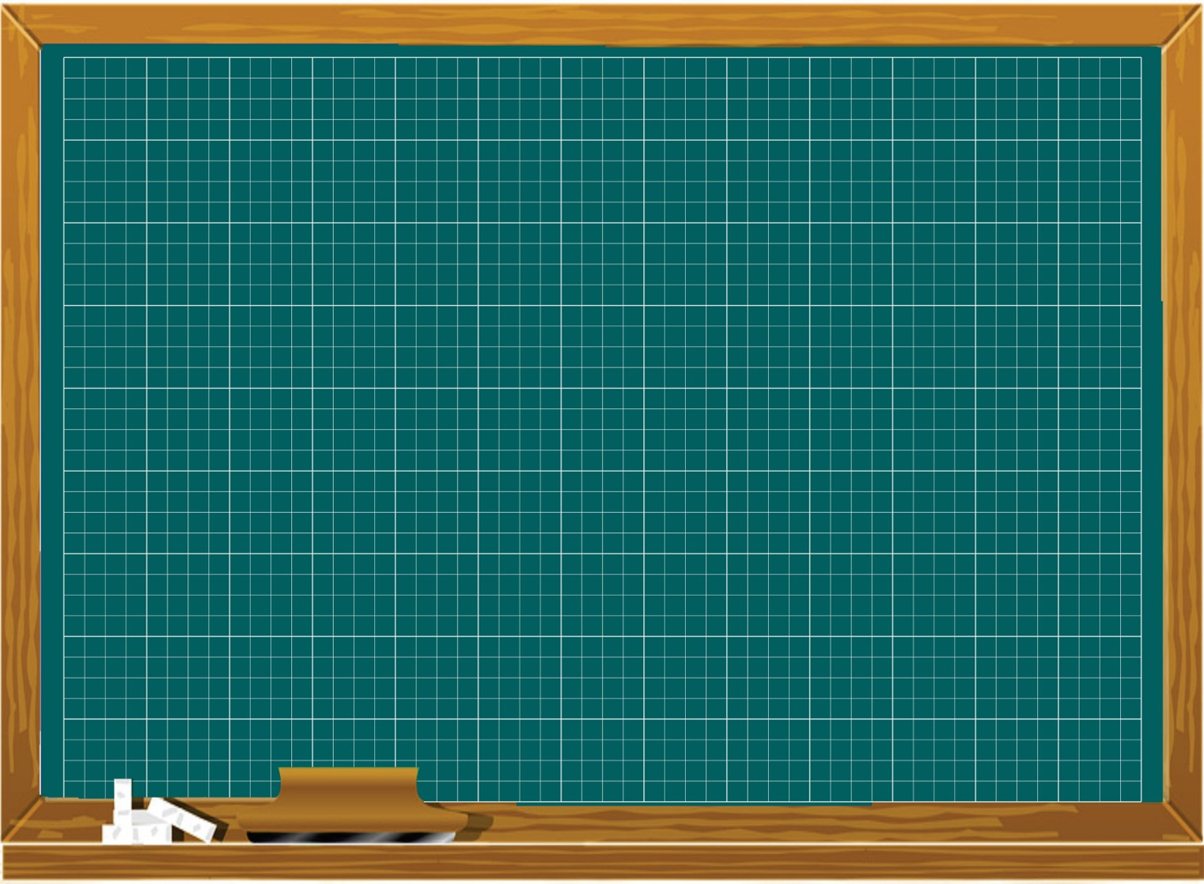
5. Viết vở
ơ,
ơ,
ơ,
ơ,
ơ,
ơ,
ơ,
đỡ bé
đỡ bé
đỡ bé

Slide 5
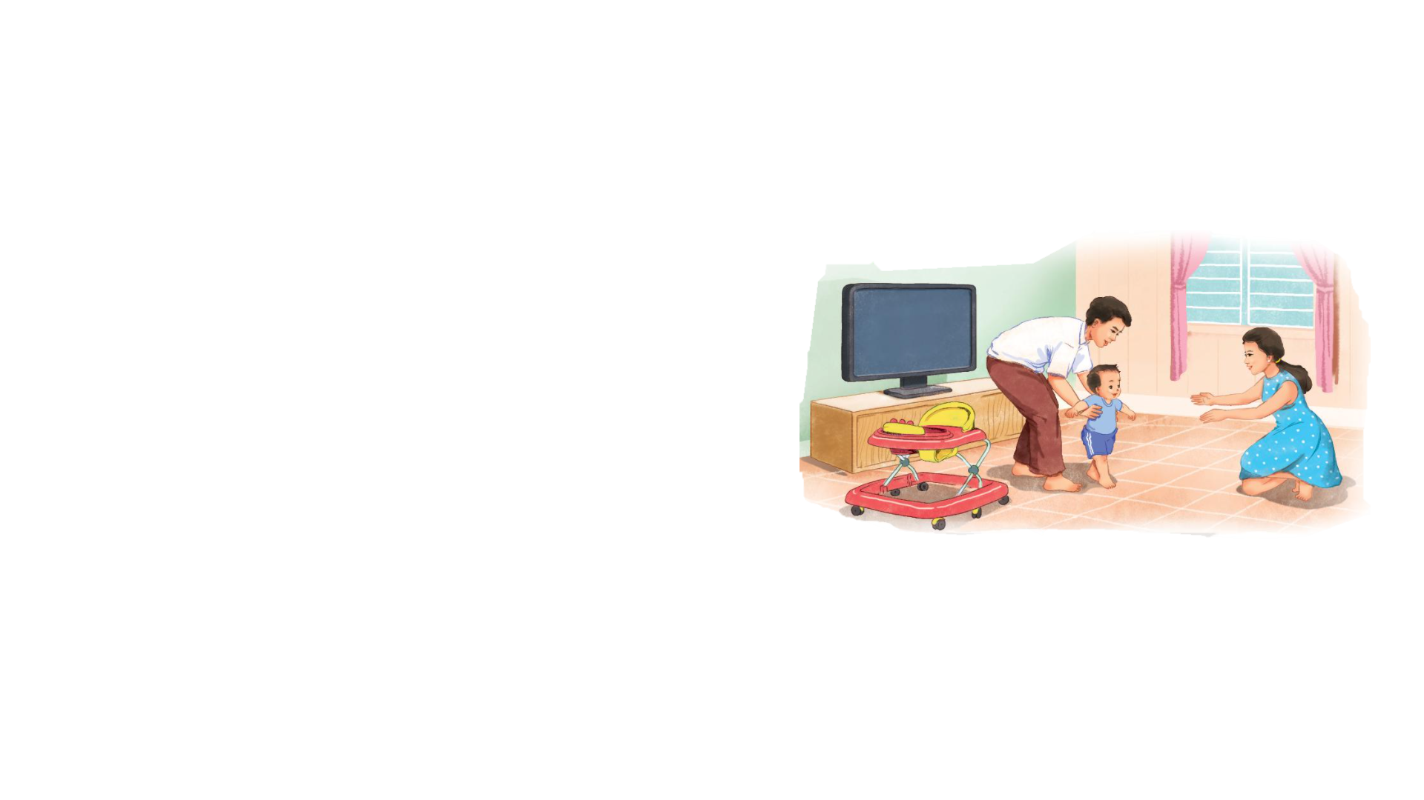
Thứ năm ngày 21 tháng 9 năm 2023
Tiếng Việt
Tiết 32 +33. Bài 2: Ơ ơ
6. Đọc câu
Bố đỡ bé.
ơ

Slide 6
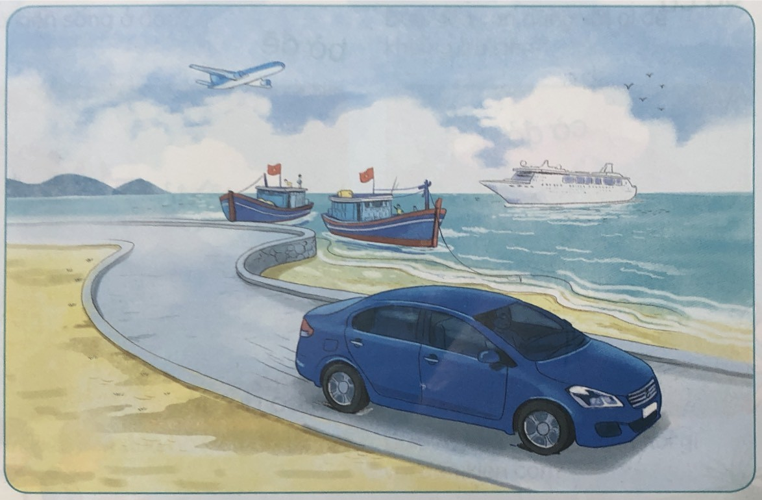
Thứ năm ngày 21 tháng 9 năm 2023
Tiếng Việt
Tiết 32 +33. Bài 2: Ơ ơ
7. Nói theo tranh
Phương tiện giao thông.

Slide 7
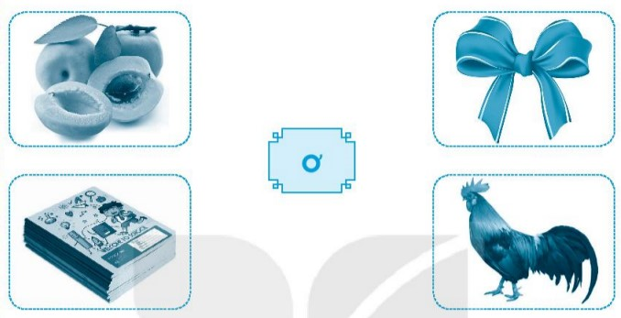
Thứ năm ngày 21 tháng 9 năm 2023
Tiếng Việt
Tiết 32 +33. Bài 2: Ơ ơ
Vận dụng
8
Nối
bơ
nơ
vở
gà

Slide 8




* Dặn dò
- Về nhà đọc lại bài
- Chuẩn bị bài 10: Ôn tập và kể chuyện

